Slide 1



地球物理特殊方程
Special Equations in Geophysics
主讲：童孝忠
Phone：18874896727
Email：csumaysnow@csu.edu.cn

Slide 2
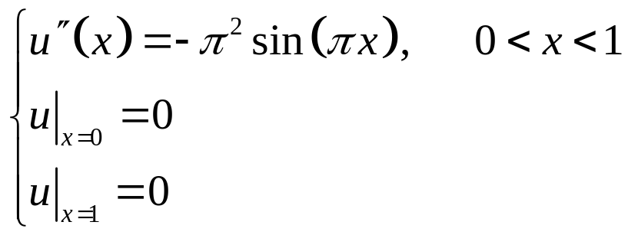

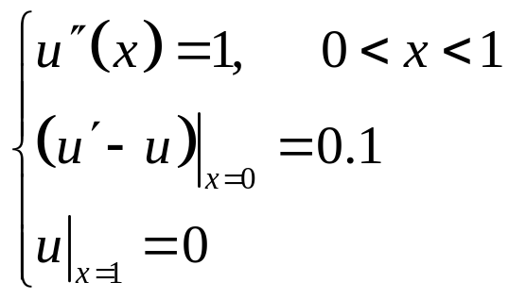
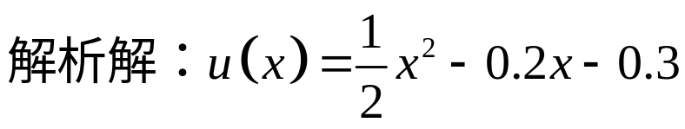
实验一：边值问题的有限差分方法
1. 利用有限差分法求解一维泊松方程的近似解：
2. 程序实现下列一维泊松方程的有限差分近似解：

Slide 3
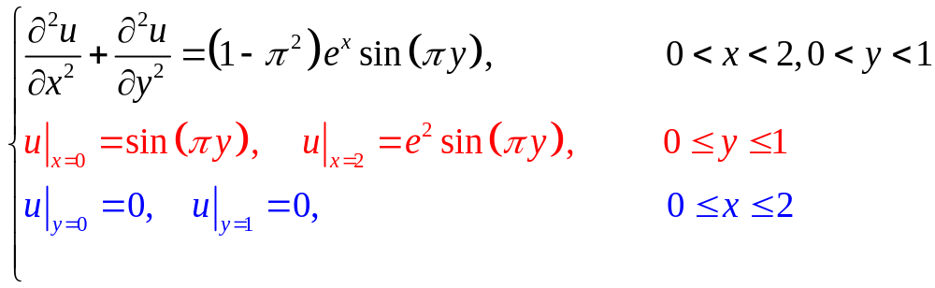

3. 利用有限差分法求解二维泊松方程定解问题：

Slide 4
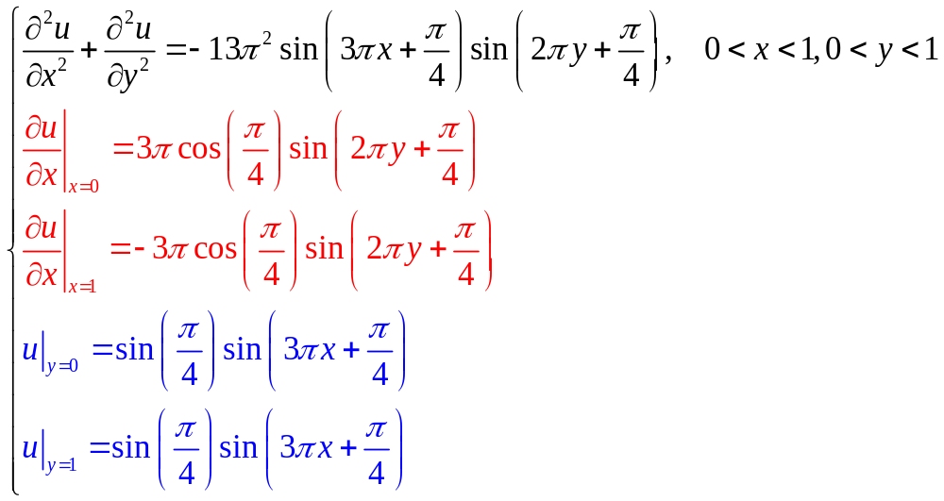
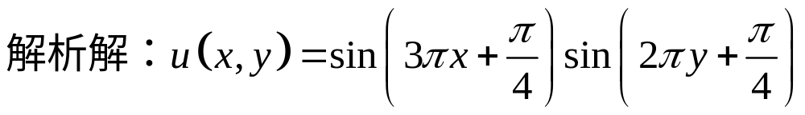
4. 程序实现Neumann条件下二维泊松方程的有限差分近似解：

